Slide 1
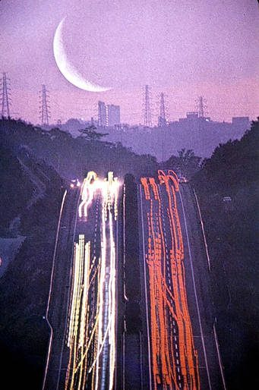
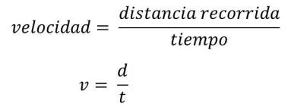
velocidad
La velocidad es la magnitud física que muestra y expresa la variación en cuanto a posición de un objeto y en función del tiempo, que sería lo mismo que decir que es la distancia recorrida por un objeto en la unidad de tiempo. Pero además del tiempo, para definir la velocidad de desplazamiento de un objeto, será preciso tener en cuenta también la dirección y el sentido del mencionado desplazamiento. Por lo tanto, las unidades para definir la velocidad se fundamentan tanto en parámetros de distancia (metros, centímetros, kilómetros) como en variables relacionadas con el tiempo (segundos, minutos)

